Slide 1
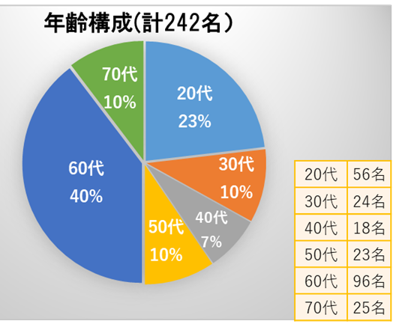
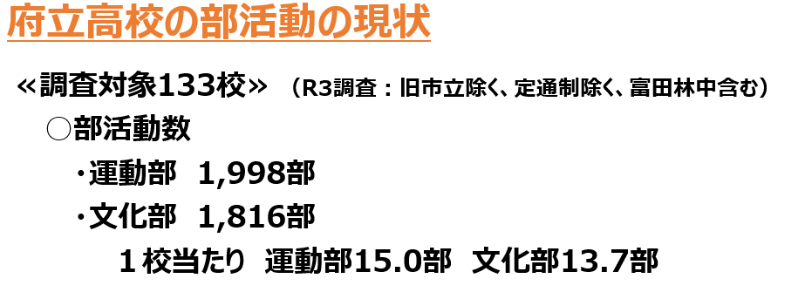
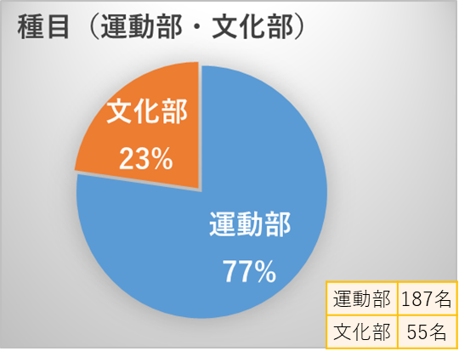
「府立学校部活動指導員バンク」の登録状況について
参考資料５
【 登録者数及び年齢構成 】
【 現状と課題① 指導者の量の確保 】
〇 登録者242名中、半数が60代以上。
〇 非常勤講師が部活動指導員を担う事が多い。
● 府内高等学校部活動数に対し、人材が圧倒的に不足している。
【 指導可能種目（運動部・文化部） 】
【 現状と課題② 種目の確保 】
〇 部活動指導員バンク登録者約８割が運動部指導者。
● 文化部を指導できる人材が少なく、種目にも偏りがある。
● 府内高等学校部活動数に対し、人材が圧倒的に不足している。

Slide 2
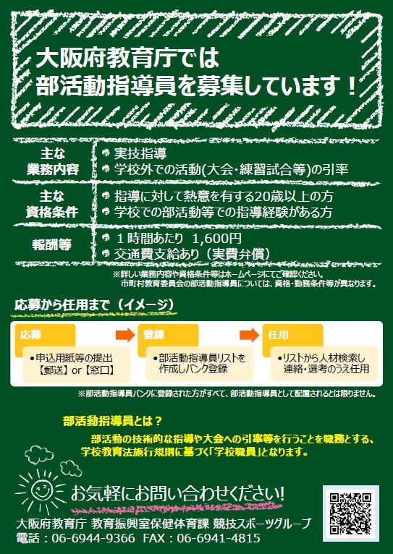
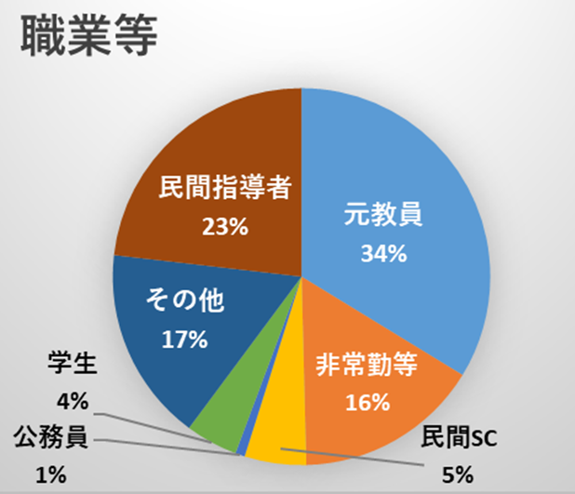
【登録者の職種 】
【 現状と課題 ③職業等 】
〇 登録者の半数が、非常勤講師もしくは元教員。
● 地域移行に向け、学生や民間指導者の登録を進める
必要がある。
● 制度を広報する(説明・チラシ配架等)団体・施設等の
協力を得る必要がある。
※ 府内スポーツ団体・民間企業等とより一層の連携を
図り、指導者を確保することが喫緊の課題である。
例）各種講習会にて周知
府内各競技団体へのチラシ配布
民間スポーツ施設等へのチラシ配架 等

